Slide 1
Disseny i implementació de la base de dades d’un sistema de votació ciutadana a nivell europeu a través d’internet
Estudiant: Eva Muñoz Altimis

Slide 2
Introducció
Objectius
Enfocament
Planificació
Desenvolupament
Pla de contingència
Pla de proves
Valoració econòmica
Conclusions
Índex

Slide 3
Introducció
Objectius
Enfocament
Planificació
Desenvolupament
Pla de contingència
Pla de proves
Valoració econòmica
Conclusions
Índex

Slide 4
Introducció
La Comunitat Europea té la necessitat de dissenyar un sistema que permeti donar suport a les votacions mitjançant un sistema online.
Per a cobrir aquesta necessitat es busca implementar una base de dades que sigui accessible per a tot Europa.
Com un altre funcionalitat, s’inclou la definició d’un mòdul estadístic que permeti l’obtenció de dades d’ús.

Slide 5
Introducció
Objectius
Enfocament
Planificació
Desenvolupament
Pla de contingència
Pla de proves
Valoració econòmica
Conclusions
Índex

Slide 6
Objectius
Gestionar l’execució del projecte i definir una planificació per arribar a la data desitjada
Objectius de la base de dades per a la Comunitat Europea
Generació de la base de dades que doni suport a les votacions Europees
Disposar d’un mòdul estadístic
Definir un sistema que permeti oferir una base de dades per a suportar unes eleccions Europees online

Slide 7
Introducció
Objectius
Enfocament
Planificació
Desenvolupament
Pla de contingència
Pla de proves
Valoració econòmica
Conclusions
Índex

Slide 8
Enfocament
L’execució del projecte consisteix en 4 fases que s’executaran de forma seqüencial en les que es generarà una documentació que s’entregarà al final de cadascuna de les fases.
Les 4 fases són:
Fase inicial
Fase desenvolupament bàsic
Fase desenvolupament estadístic
Fase tancament de treball

Slide 9
Enfocament. Fase I
En aquesta primera fase es defineix la gestió que es durà a terme durant el desenvolupament del projecte.
Aquesta gestió inclou la definició de:
Planificació del projecte
Valoració econòmica
Pla de riscos
Recursos emprats
La duració d’aquesta fase és de 10 dies.

Slide 10
Enfocament. Fase II
Durant aquesta fase s’executarà la creació de la base de dades.
En aquesta fase també es definiran un conjunt de funcions i procediments que permetran donar resposta als requeriments definits.
Aquesta fase té una duració de 5 setmanes aprox.

Slide 11
Enfocament. Fase III
En el desenvolupament d’aquesta fase es durà a terme la definició de les taules en les que s’enregistraran les dades estadístiques de la base de dades.
Aquestes taules s’ompliran amb una sèrie de procediments que s’executaran mitjançant un disparador.
La duració d’aquesta fase és de 5 setmanes aprox.

Slide 12
Enfocament. Fase IV
En aquesta fase es defineix el disseny i l’execució del pla de proves que es realitzarà.
Durant aquesta fase també es durà a terme la redacció de tota la documentació a entregar com a part del desenvolupament del projecte
La duració d’aquesta fase és de 3 setmanes aprox.

Slide 13
Introducció
Objectius
Enfocament
Planificació
Desenvolupament
Pla de contingència
Pla de proves
Valoració econòmica
Conclusions
Índex

Slide 14
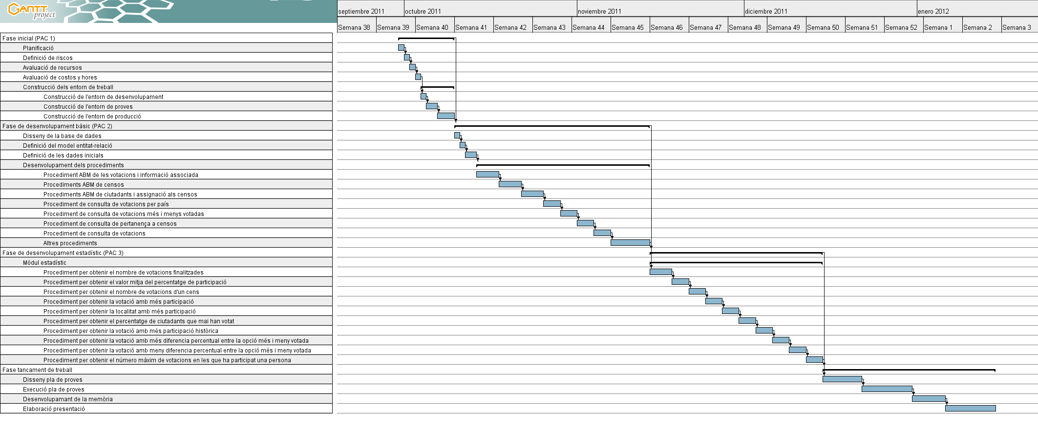
Planificació
Aquest és el diagrama de Gantt on s’especifica la planificació a seguir durant l’execució del projecte.

Slide 15
Introducció
Objectius
Enfocament
Planificació
Desenvolupament
Pla de contingència
Pla de proves
Valoració econòmica
Conclusions
Índex

Slide 16
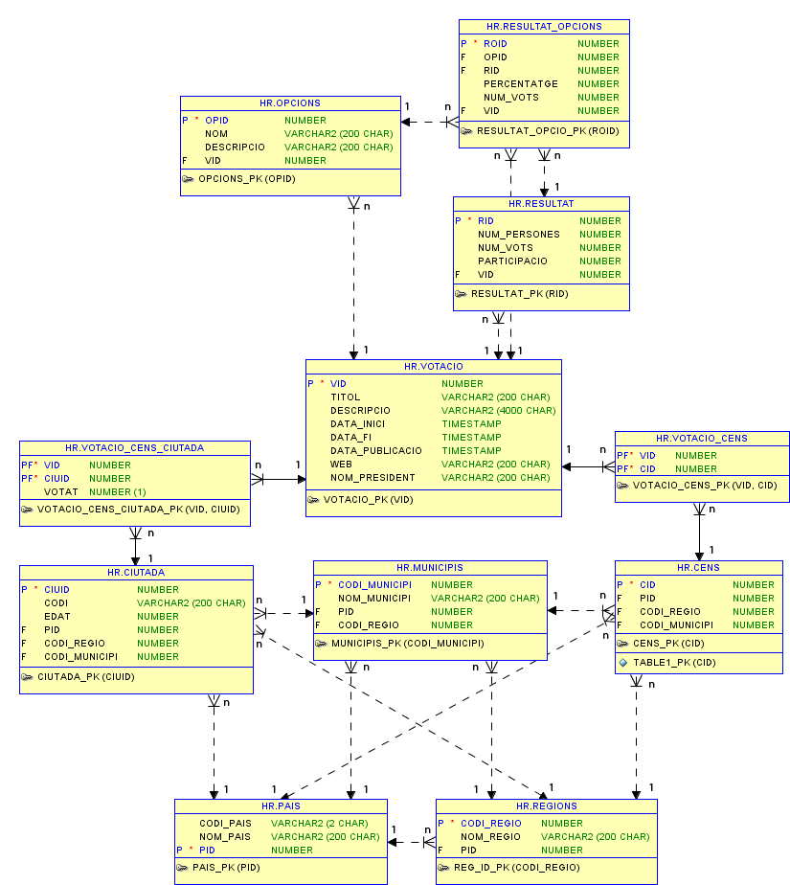
Desenvolupament
El desenvolupament realitzat es veu reflectit en el diagrama d’entitat-relació.
Les taules d’estadístiques no estan en el diagrama ja que no es relacionen amb les taules de la base de dades.

Slide 17
Introducció
Objectius
Enfocament
Planificació
Desenvolupament
Pla de contingència
Pla de proves
Valoració econòmica
Conclusions
Índex

Slide 18
Pla de contingència
Per a definir el pla de contingència s’ha intentat identificar els riscs segons el seu impacte en el sistema i la probabilitat de que succeeixin.
Una vegada identificats aquests riscos s’han proposat diferents formes per evitar-los, o en el seu defecte, per a reduir el seu impacte.

Slide 19
Pla de contingència
Alguns dels riscos identificats són:
Riscos
Caiguda del servidor de base de dades
Dimensionament incorrecte dels sistemes
Canvis en els objectius del projecte durant l’execució
Formació inadequada
Rotació de personal
Problemes de seguretat
Problemes de qualitat de codi

Slide 20
Introducció
Objectius
Enfocament
Planificació
Desenvolupament
Pla de contingència
Pla de proves
Valoració econòmica
Conclusions
Índex

Slide 21
Pla de proves
Per a l’execució de proves es detallaran un conjunt de procediments que s’han definit per a garantir el correcte funcionament.
Aquestes dades consten:
Càrrega inicial de dades → per provar les funcions i procediments.
Creació de funcions → per provar els procediments ABM i les validacions prèvies amb les dades exemple.
Proves del mòdul estadístic → s’ha tingut en compte generar les dades necessàries per a verificar el correcte funcionament.

Slide 22
Introducció
Objectius
Enfocament
Planificació
Desenvolupament
Pla de contingència
Pla de proves
Valoració econòmica
Conclusions
Índex

Slide 23
Valoració econòmica
Pel desenvolupament del projecte requerirà una inversió que es detalla a continuació.
Concepte | Cost unitari | Unitat | Quantitat | Cost
Desenvolupador | 100 | €/hora | 864 | 86.400
Llicencia software DB | 36.380 | € | 1 | 36.380
Ordenador | 1.200 | € | 1 | 1.200
Total |  |  |  | 123.980

Slide 24
Introducció
Objectius
Enfocament
Planificació
Desenvolupament
Pla de contingència
Pla de proves
Valoració econòmica
Conclusions
Índex

Slide 25
Conclusions
Una vegada finalitzades totes les fases que s’han definit anteriorment, es procedirà a l’entrega de tota la informació generada que inclourà totes les dades necessàries per a la instal·lació del sistema i la documentació corresponent.

